Slide 1
Info Day – Bando FIS III edizione 2024-25 Decreto Direttoriale n. 1802 del 21-11-2024

Slide 2
A chi è rivolto?
Starting Grant: ricercatori emergenti (2-7 anni dal conseguimento del PhD) per favorire il raggiungimento dell’indipendenza scientifica.
Consolidator Grant: ricercatori in carriera (7-12 anni dal conseguimento del PhD) per consolidare le loro competenze e leadership scientifica.
Advanced Grant: ricercatori affermati (oltre 12 anni dal PhD) con profili di eccellenza e leadership internazionale nel proprio settore.
Notes:
Il Decreto Direttoriale n.1802 del 21-11-2024 riporta la Procedura competitiva per lo sviluppo delle attività di ricerca fondamentale a valere sul Fondo Italiano per la scienza, che prevede tre schemi di finanziamento:
STARTING GRANT per progetti di ricerca fondamentale coordinati da Ricercatori Emergenti (PI Junior);
CONSOLIDATOR GRANT per progetti di ricerca fondamentale coordinati da Ricercatori in Carriera (PI Consolidator);
ADVANCED GRANT per progetti di ricerca fondamentale coordinati da Ricercatori Affermati (PI Senior).

Slide 3
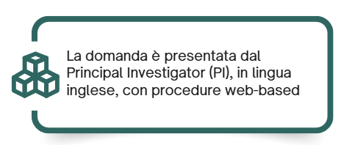
La proposta progettuale
Le proposte progettuali – da presentare sulla piattaforma online dedicata entro il 27 gennaio 2025 ore 12:00- possono riguardare tutti gli ambiti di ricerca afferenti ai macrosettori e settori scientifico-disciplinari determinati dall’ERC (LS, PE, SH - Vedi All. 1 al bando), ma sono favorevolmente considerati progetti:
Interdisciplinari, che superano i confini tra ambiti di ricerca;
Pionieristici, in aree emergenti o innovative;
Con approcci non convenzionali o invenzioni scientifiche.
Notes:
Possono essere presentate proposte progettuali nell’ambito dei tre seguenti macrosettori di ricerca, individuati dall’European Research Council (ERC): • Scienze della vita (LS); • Scienze fisiche, chimiche e ingegneristiche (PE); • Scienze sociali e umanistiche (SH).

Slide 4
Attenzione
Possono presentare una proposta progettuale anche i PI le cui proposte, nell’ambito delle procedure a valere sul Fondo Italiano per la Scienza, di cui al D.D. 2281 del 28 settembre 2021 (Bando FIS 1) e D.D. 1236 del 1° agosto 2023 (Bando FIS 2), non abbiano riportato un punteggio sufficiente per l’ammissione alla seconda fase di valutazione prevista dai medesimi bandi.
Nel caso in cui il PI sia in possesso di un numero di titoli di dottorato o di altri titoli equipollenti superiore a uno, ai fini della determinazione dell’esperienza maturata, viene considerato il primo titolo conseguito.
Ogni PI può presentare una sola proposta progettuale in risposta al presente Bando e non può figurare in altri gruppi di ricerca.

Slide 5
Attenzione

Slide 6
Grant individuale o collaborativo?
Anche se il finanziamento è attribuito al PI, è possibile coinvolgere partner di progetto esterni, come enti di ricerca, centri privati o laboratori industriali, sia nazionali che internazionali. Questi partner devono però fornire un valore scientifico aggiunto al progetto, e le loro spese possono essere riconosciute come commesse di ricerca fino a un massimo del 40% delle spese totali del progetto.
Il progetto di ricerca si deve svolgere principalmente sul territorio italiano, ma alcune attività, come la ricerca sul campo, possono svolgersi all'estero se necessario per il raggiungimento degli obiettivi scientifici.

Slide 7
Durata ed entità del finanziamento
Ogni progetto ha una durata massima di 5 anni e può ricevere:
Starting Grant: 1-1,3 milioni di euro (fino a +500.000 € per attrezzature nei settori LS/PE).
Consolidator Grant: 1,2-1,6 milioni di euro (fino a +500.000 € per attrezzature nei settori LS/PE).
Advanced Grant: 1,5-1,9 milioni di euro (fino a +500.000 € per attrezzature nei settori LS/PE).

Slide 8
Costi ammissibili
Trattamento economico del PI: Solo se assunto specificamente per il progetto. I costi del personale già dipendente della Host Institution non sono ammissibili.
Personale: Costi relativi ai mesi/persona per personale contrattualizzato ad hoc, come professori, ricercatori, assegnisti, tecnologi e simili.
Acquisto di strumenti e attrezzature: Finanziati in conto capitale.
Altri costi di esercizio: Materiali di consumo, accesso a infrastrutture, missioni e partecipazioni a eventi.
Servizi di consulenza scientifica o assistenza tecnico-scientifica: Inclusa la commessa di ricerca.
Spese generali

Slide 9
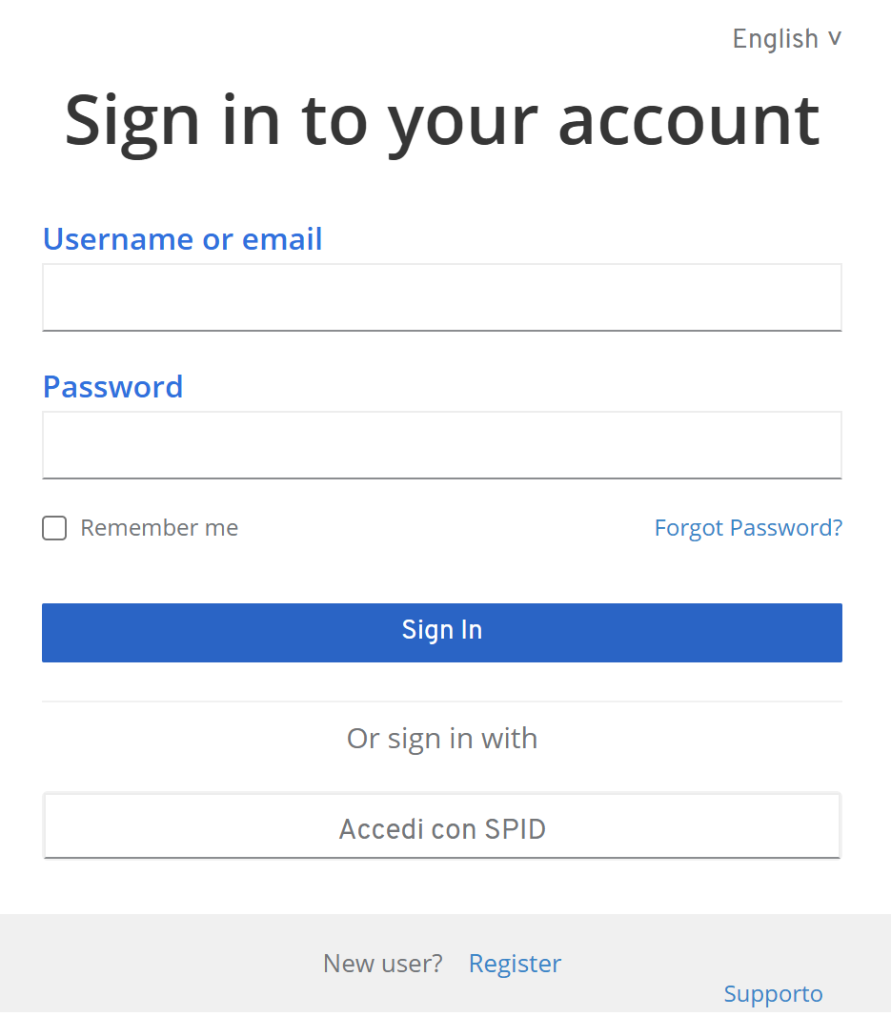
Altre indicazioni utili
Per presentare la propria proposta progettuale può essere fatta tramite SPID o registrazione normale.
Assieme alla presentazione della proposta progettuale viene richiesta una Commitment letter da parte dell’Host Institution (All. 4 al bando) che deve essere richiesta all’Area Ricerca.

Slide 10
Presentazione domande

Slide 13
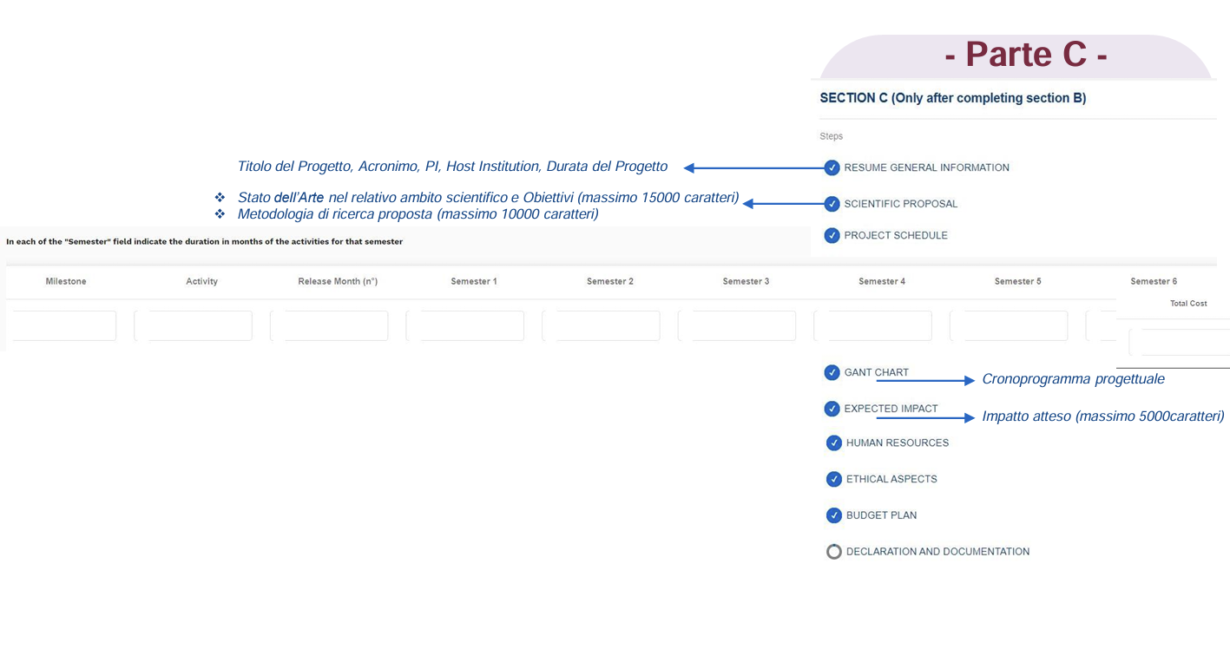

Slide 15
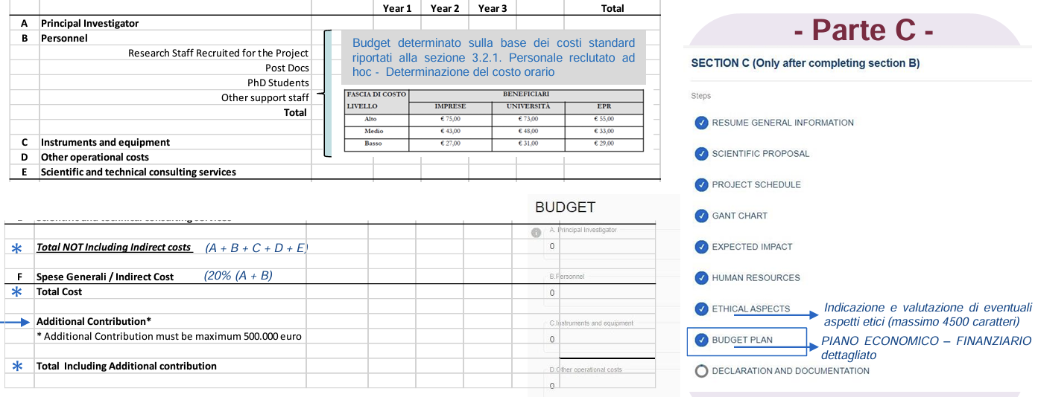
Budget – Section C

Slide 16
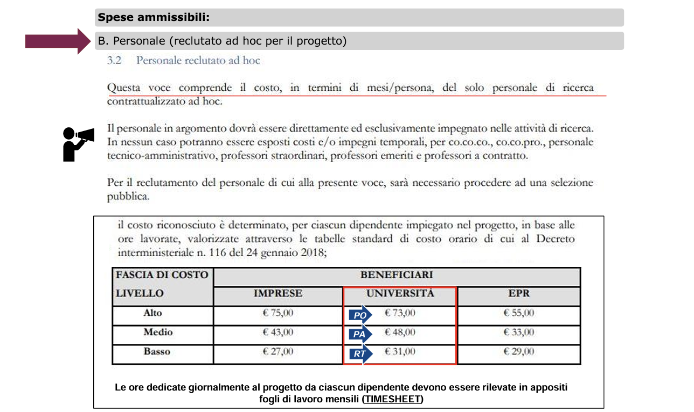

Slide 17
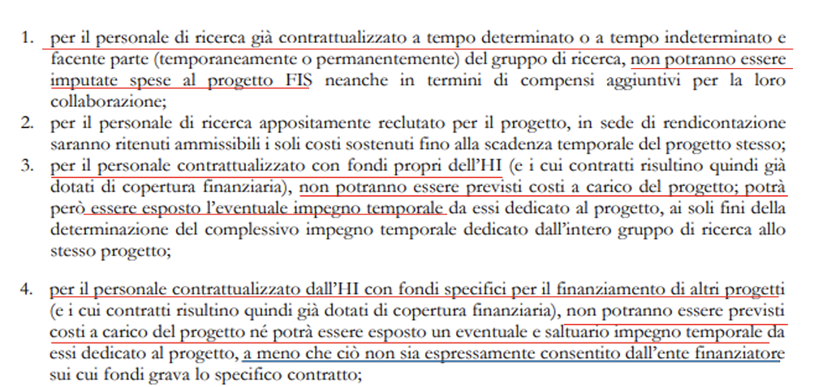

Slide 18
Raccolta di manifestazione di interesse
Entro il 27 dicembre 2024 è necessario inoltrare la propria manifestazione di interesse, corredata dal template fornito dall’Area Ricerca opportunamente compilato, al proprio delegato di riferimento. Si prega di mantenere in cc l’Area Ricerca.
Entro il 3 gennaio 2025 ciascun candidato/a sarà opportunamente informato/a.
Contatti ed Informazioni
https://arit.unicam.it/it/fondo-italiano-scienza-fis
Area Ricerca Unicam – area.ricerca@unicam.it
Melissa Mancini – melissa.mancini@unicam.it – 0737 40 2575

